Slide 1
广义表
1 广义表的定义
2 广义表的存储结构
3 广义表的运算

Slide 2
1 广义表的定义
广义表简称表, 它是线性表的推广。一个广义表是n(n≥0)个元素的一个序列：
GL=(a₁,a₂,…,a_{i},…,a_{n})
广义表的一般表示与线性表相同。
a_{i}为广义表的第i个元素，n表示广义表的长度,即广义表中所含元素的个数,n≥0。若n=0时则称为空表。

Slide 3
1 广义表的定义
广义表示一种递归定义的线性结构，广义表的元素既可以是普通的数据元素，也可以是广义表。
对于GL=(a₁,a₂,…,a_{i},…,a_{n})来说，如果a_{i}是单个数据元素,则a_{i}是广义表GL的原子；如果a_{i}是一个广义表,则a_{i}是广义表GL的子表。

Slide 4
我们规定用小写字母表示原子,用大写字母表示广义表的表名。例如：
A=()
B=(e)
C=(a,(b,c,d))
D=(A,B,C)=((),(e),(a,(b,c,d)))
E=((a,(a,b),((a,b),c)))
F=(a,F)=(a,(a,(a,…)))

Slide 5
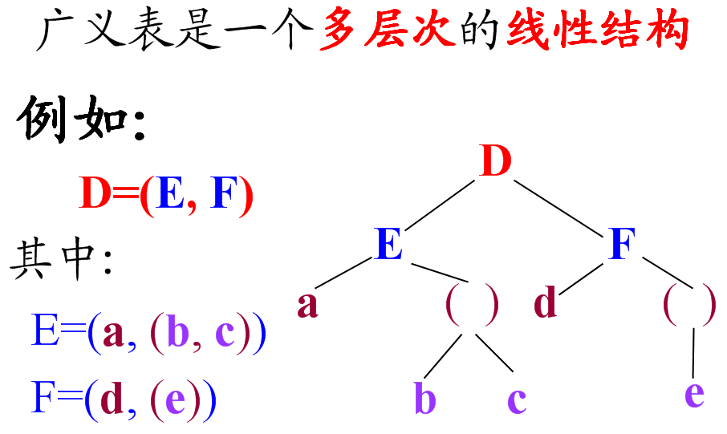

Slide 6
广义表具有如下重要的特性：
(1)广义表中的数据元素是有顺序的；
(2)广义表的长度定义为最外层包含元素个数；
(3)广义表的深度定义为所含括弧的重数。其中,原子的深度为0,空表的深度为1；
(4)广义表可以共享；一个广义表可以为其他广义表共享；这种共享广义表称为再入表；
(5)广义表可以是一个递归的表。一个广义表可以是自已的子表。这种广义表称为递归表。
递归表的深度是无穷值,长度是有限值；

Slide 7
广义表具有如下重要的特性：
(6)任何一个非空广义表GL均可分解为表头head(GL)和表尾tail(GL) 两部分。
表头是广义表的第一个元素： head(GL)= a₁
表尾是广义表中除了表头之外的所有元素构成的广义表 ：tail(GL) = ( a₂,…,a_{n})

Slide 8
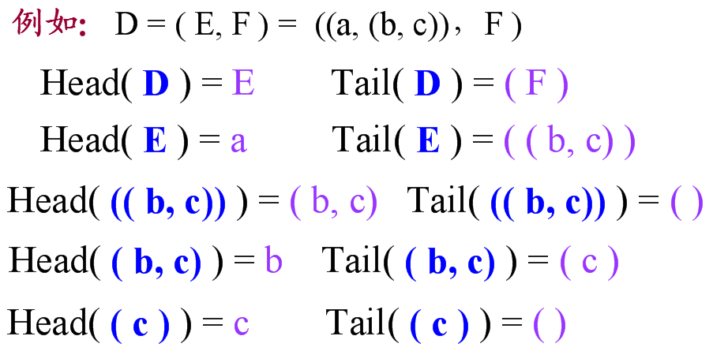

Slide 9
如果把每个表的名字(若有的话)写在其表的前面,则定义5个广义表表示如下：
A()
B(e)
C(a,(b,c,d))
D(A(),B(e),C(a,(b,c,d)))
E((a,(a,b),((a,b),c)))

Slide 10
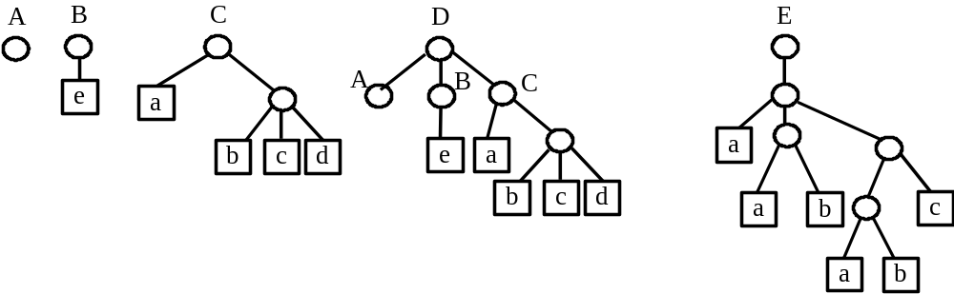
若用圆圈和方框分别表示表和单元素,并用线段把表和它的元素(元素结点应在其表结点的下方)连接起来,则可得到一个广义表的图形表示。例如,上面五个广义表的图形表示如下图所示。
A() B(e) C(a,(b,c,d))
D(A(),B(e),C(a,(b,c,d))) E((a,(a,b),((a,b),c)))

Slide 11
2 广义表的存储结构
广义表是一种递归的数据结构,因此很难为每个广义表分配固定大小的存储空间,所以其存储结构只好采用动态链式结构。
有两类结点,一类为圆圈结点,在这里对应子表；另一类为方形结点,在这里对应原子。

Slide 12
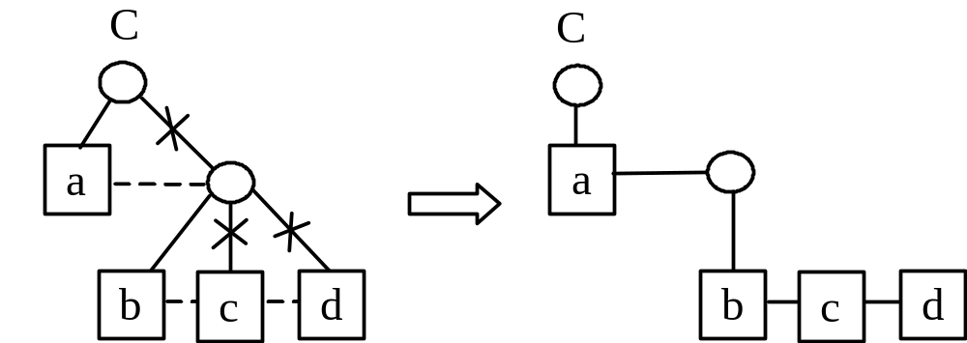
广义表的存储结构

Slide 13
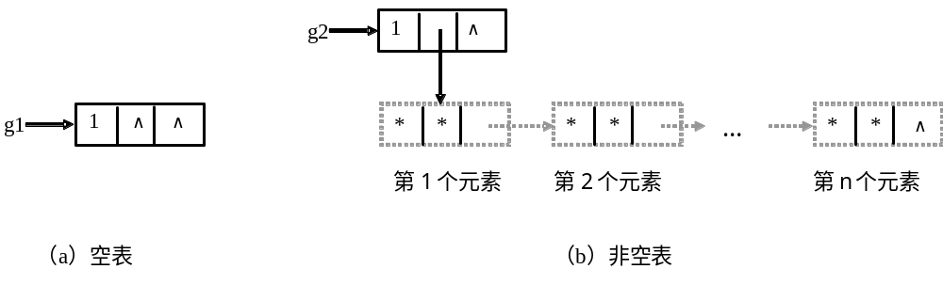
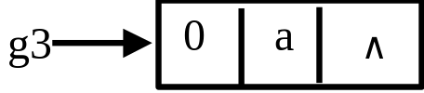
广义表的情况 ：
为原子的情况 ：

Slide 14
广义表抽象数据类型
public interface GGenList<T>
{
boolean isEmpty(); //判断广义表是否空
int length(); //返回广义表长度
int depth(); //返回广义表深度
GenListNode<T> insert(int i, T x);
//插入原子x作为第i个元素
GenListNode<T> insert(int i, GenList<T> glist); //插入子表作为第i个元素
void remove(int i); //删除第i个元素
}

Slide 15
Public class GLNode
{ protected int tag; /*结点类型标识*/
protected GLNode link;
protected String data;
public GLnode(String e, String d, GLNode p, GLNode n){
tag = e;
data = d;
sublist = p;
link = n;
}
}
如何采用泛型简化程序

Slide 16
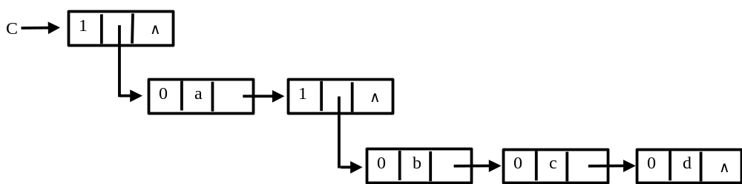
广义表的存储结构

Slide 17
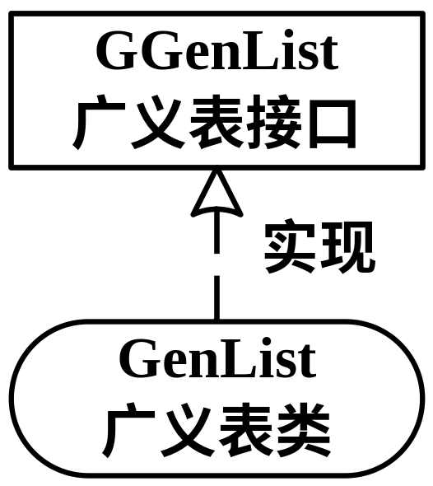
public class GLNode<T>
{
T data; //数据域
GenList<T> child; //指向子表
GenListNode<T> next; //指向后继结点
}
public class GenList<T>
implements GGenList<T>
{
GenListNode<T> head; //头指针
}

Slide 18
3 广义表的运算
1. 求广义表的长度
在广义表中,同一层次的每个结点是通过link域链接起来的,所以可把它看做是由link域链接起来的单链表。这样,求广义表的长度就是求单链表的长度。

Slide 19
求广义表长度的非递归算法如下：
int GLLength(GLNode g) /*g为一个广义表头结点*/
{
int n=0;
while (g!=NULL)
{ n++;
g=g.link;
}
return n;
}

Slide 20
2. 求广义表的深度
对于带头结点的广义表g,广义表深度的递归定义是它等于所有子表中表的最大深度加1。若g为原子,其深度为0。
求广义表深度的递归模型f()如下：
0 若g为原子
f(g)=
1 若g为空表
MAX{f(subg)}+1 其他情况,subg为g的子表

Slide 21
int GLDepth(GLNode g) /*求带头结点的广义表g的深度*/
{ int max=0,dep;
if (g.tag==0) return 0; /*为原子时返回0*/
g=g.sublist; /*g指向第一个元素*/
if (g==NULL) return 1; /*为空表时返回1*/
while (g!=NULL) /*遍历表中的每一个元素*/
{ if (g.tag==1) /*元素为子表的情况*/
{ dep=GLDepth(g); /*递归调用求出子表的深度*/
/*max为同一层所求过的子表中深度的最大值*/
if (dep>max) max=dep;
}
g=g.link; /*使g指向下一个元素*/
}
return(max+1); /*返回表的深度*/
}

Slide 22
3. 建立广义表的链式存储结构
假定广义表中的元素类型data为char类型,每个原子的值被限定为英文字母。
并假定广义表是一个表达式, 其格式为：元素之间用一个逗号分隔, 表元素的起止符号分别为左、右圆括号,空表在其圆括号内不包含任何字符。例如“(a,(b,c,d))”就是一个符合上述规定的广义表格式。

Slide 23
生成广义表链式存储结构的算法如下：
GLNode CreatGL(char s)
{ GLNode h;char ch; ch=s; /*取一个输入字符*/
s++; /*串引用对象后移一位*/
if (ch!='\0') /*串未结束判断*/
{GLNode h=new GLNode;/*创建新结点*/
if (ch=='(') /*当前字符为左括号时*/
{ h.tag=1; /*新结点作为表头结点*/
h.sublist=CreatGL(s);
/*递归构造子表并链到表头结点*/
}

Slide 24
else if (ch==')') h=NULL; /*遇到')'字符,子表为空*/
else
{ h.tag=0; /*新结点作为原子结点*/
h.sublist=ch;
}
}
else h=NULL; /*串结束,子表为空*/
ch=s; /*取下一个输入字符*/
s++; /*串引用对象后移一位*/
if (h!=NULL) /*串未结束判断*/
if (ch==',') /*当前字符为','*/
h.link=CreatGL(s); /*递归构造后续子表*/
else /*串结束*/
h.link=NULL; /*处理表的最后一个元素*/
return h; /*返回广义表*/
}

Slide 25
4. 输出广义表
以h作为带头结点的广义表的表头指针,打印输出该广义表时,需要对子表进行递归调用。输出一个广义表的算法如下：

Slide 26
void DispGL(GLNode g) /*g为一个广义表的头结点指针*/
{ if (g!=NULL) /*表不为空判断*/
{ if (g.tag==1) /*为表结点时*/
{ printf("("); /*输出'('*/
if (g.sublist==NULL) printf(""); /*输出空子表*/
else DispGL(g.sublist); /*递归输出子表*/
printf(")"); /*为表结点时输出')'*/
}
else printf("%c", g.data); /*为原子时输出元素值*/
if (g.link!=NULL)
{ printf(",");
DispGL(g.link); /*递归输出后续表的内容*/
}
}
}

Slide 27
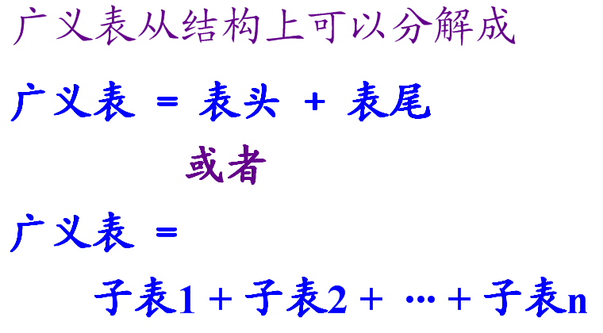
广义表的存储结构

Slide 28
广义表的两种存储结构：
1）子表分析法
2）表头、表尾分析法

Slide 29
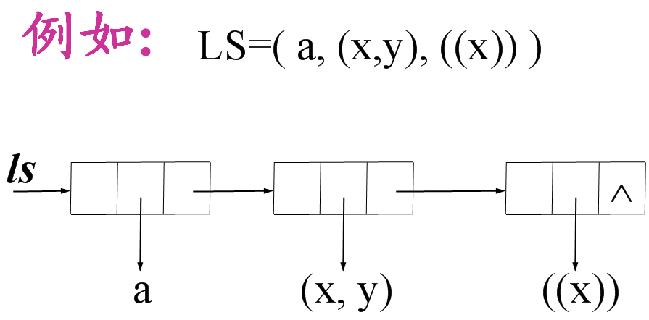

Slide 30
L=(a,(x,y),((x)))
a
((x,y),((x)))
( )
( )
x
y
( )
( )
x
( )

Slide 31
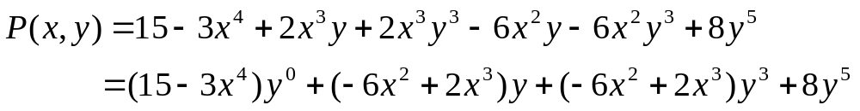
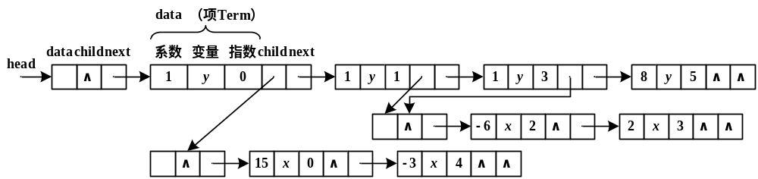
m元多项式的广义表表示

Slide 32
小结
(1)掌握广义表的定义。
(2)重点掌握广义表的链式存储结构。
(3)掌握广义表的基本运算,包括创建广义表、输出广义表、求广义表的长度和深度。
(4)灵活运用广义表这种数据结构解决一些综合应用问题。

